Slide 1
SAOA
Подготовил: Аниканов Влад

Slide 2
АВТОРЫ ПРОЕКТА: Аниканов Владислав Казанцев Владислав ОПИСАНИЕ ПРОЕКТА: Вы появляетесь в нижнем правом углу карты 300х300. Вы должны ходить по карте и собирать разные предметы увеличивая свои характеристики, чтобы победить босса. Босс всегда находится ровно в середине 150х150. Вы должны его убить. При первом ударе вы перемещаетесь на карту 20х20. Босс отображает на поле красными клетками, где он нанесёт урон, и оставляет одну, где он не наносит урон. После отображения безопасного места он ждёт 5 секунд, а потом атакует его. Затем ожидает 2 секунды и снова показывает безопасную клетку, а дальше всё с начала.

Slide 3
Описание технологий: Основные классы – Player, Bosss, Boss, Player_characters, Camera, Tile Основные функции – menu, rt, rat, shop, terminate, load_level, generate_level, load_image, settings, start, rat, what_the_item, Timer Основные библиотеки – pygame, os, sys, math, random, sqlite3, time

Slide 4
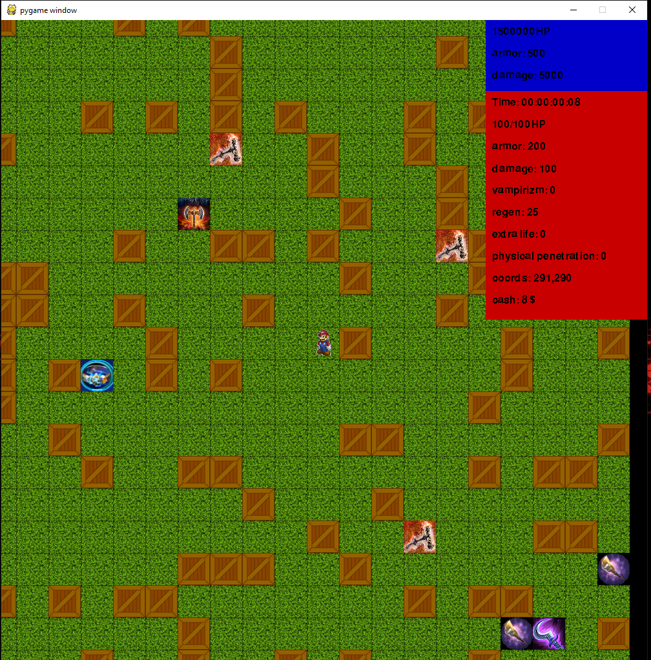
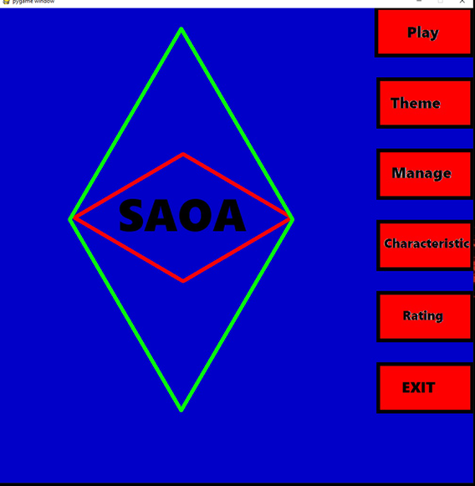
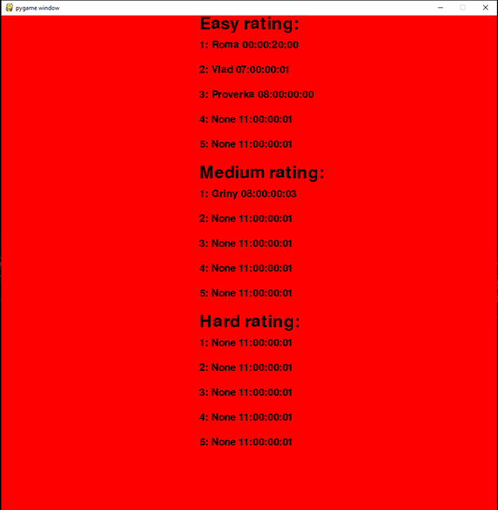
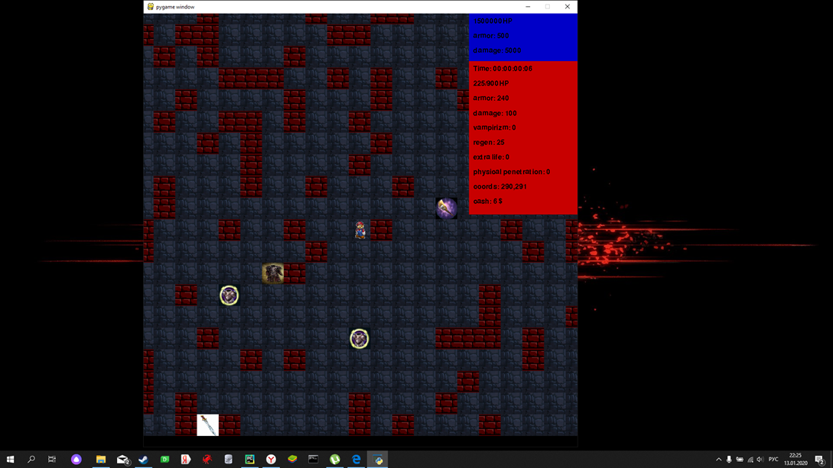
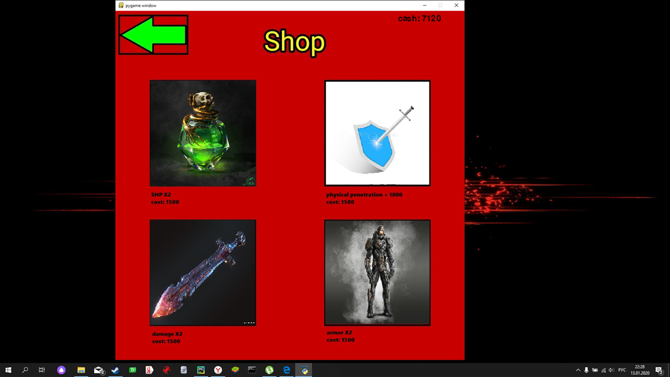
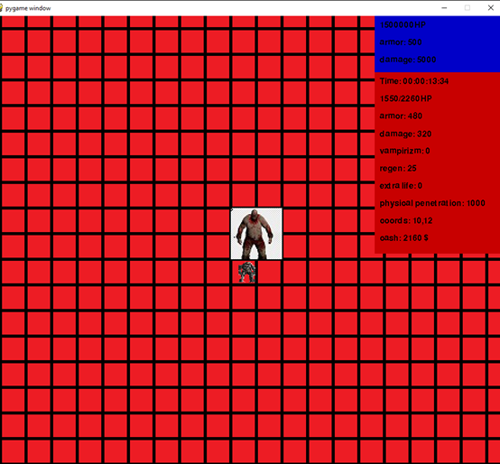

Slide 5
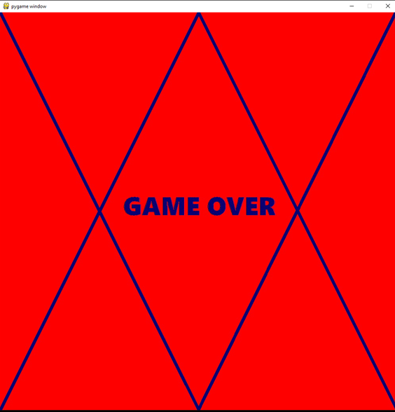
Спасибо за внимание

